Slide 1
软件体系结构设计

Slide 2
内容
何为软件体系结构
概念、视图、模型及UML表示
软件体系结构风格
软件体系结构设计
任务、目标、要求和原则
体系结构设计过程
文档化和评审软件体系结构设计
文档模板、验证原则

Slide 3

1.1 软件体系结构的概念
软件体系结构(Software Architecture，SA)
也称软件架构，从高层抽象角度刻画组成软件系统的设计元素及它们之间的逻辑关联
M
M
M
M
M
M
M
M
M
软件体系结构如何体现了高层和抽象的特征？这里的设计元素是什么？

Slide 4
1.2 软件体系结构的设计元素
构件(Component)
构成体系结构的基本功能部件
连接件(Connector)
组件之间的连接和交互关系
约束(Constraint)
组件中的元素应满足的条件以及组件经由连接件组装成更大模块时应满足的条件
M
M
M
M
M
M

Slide 5
1.2.1 构件
何为构件
软件系统中的物理模块，具有特定的功能和精确定义的对外接口，外界可通过接口来访问它
特点
可分离：一个或数个可独立部署执行码文件
可替换：构件实例可被其它任何实现了相同接口的另一构件实例所替换
可配置：可通过配置机制修改构件配置数据，影响构件对外服务的功能或行为
可复用：构件可不经源代码修改，无需重新编译，即可应用于多个软件项目或软件产品

Slide 6
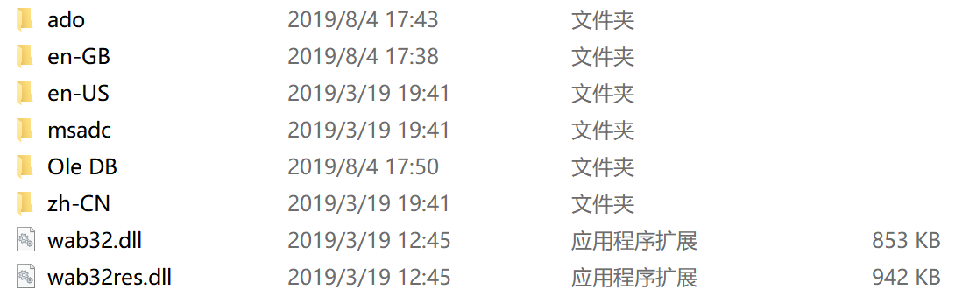
示例：构件
.dll文件
.jar文件
构件不是源程序，而是可运行的二进制代码
构件是客观物理存在的（即有实际的文件），而非是逻辑存在的
构件是可访问的，以获取其功能和服务
构件应该是粗粒度的，而非细粒度的

Slide 7
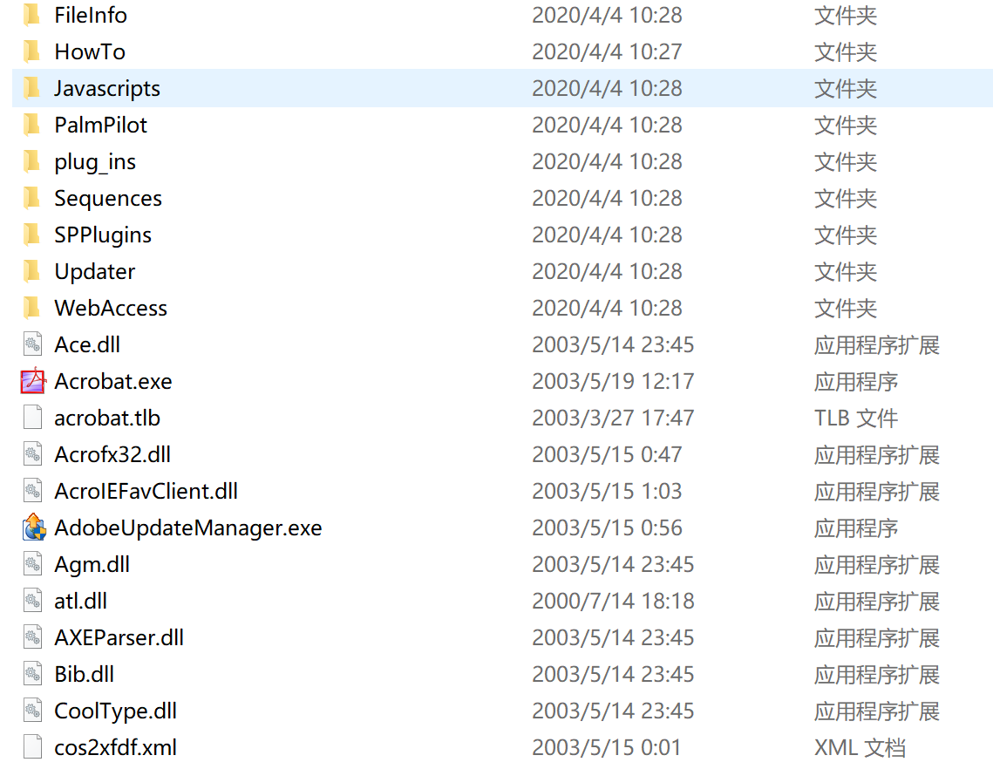
示例：软构件
Acrobat软件中的软构件

Slide 8
构件的UML表示
可以用不同的UML图符来表示软构件

Slide 9

思考和讨论
举例和示范你计算机中安装的软件及其构件
对比软构件与源代码、软构件与.class之间的区别和联系
为什么要将软件组织为一组构件

Slide 10
1.2.2 连接子
连接子表示软构件之间的连接和交互关系
每个软构件并非孤立，它们之间通过连接进行交互
交互的目的是为了交换数据、获得服务
软构件之间的典型交互方式
过程调用、远程过程调用（Remote Procedure Call，RPC）、消息传递、事件通知和广播、主题订阅等等

Slide 11
连接和接口
二种接口(Interface)
供给接口：对外提供的接口
需求接口：请求其他构件帮助所需的接口
连接端口(Port)
每个端口绑定了一组供给接口和/或需求接口
构件通过端口与外部世界交互
当外部请求到达端口时，构件的端口知道如何将外部请求路由至合适的接口的实现体
当构件通过端口请求外部服务时，端口也知道如何分辨该请求所对应的需求接口
构件通过接口对外提供服务
构件通过接口与其他构件进行交互

Slide 12
构件与接口
构件的实现与构件的接口相分离
构件开发者可自由选择实现方法，只要它实现供给接口中的操作及属性
两个构件的实现遵循相同接口定义，它们就可自由替换

Slide 13
示例：构件之间的连接和交互
节点A
订阅者
发布者
节点B
话题/消息
发布者
服务端
服务请求
话题/消息
服务响应
节点C
订阅者
客户端

Slide 14
连接和接口的表示
对外提供的接口
访问其他构件的接口

Slide 15

思考和讨论
如果一个软构件没有对外的接口是否可以？
没有接口的软构件会带来什么问题？

Slide 16
1.2.3 约束
高层次软件元素可向低层次软件元素发请求，低层次软件元素完成计算后向高层次发送应答，反之不行
每个软件元素根据其职责位于适当的层次，不可错置，如核心层不能包含界面输入接收职责
每个层次都是可替换的，一个层次可以被实现了同样的对外服务接口的层次所替代

Slide 17
1.3 软件体系结构的不同视图
逻辑视图：要素及关系，站在结构视点和抽象层次
运行视图：在特定时刻软构件的具体情况
开发视图：构件的代码组织及其形式
物理视图：软构件的部署及其连接
软件体系结构是从结构的角度来刻画软件
可从不同角度、层次来表示和分析软件体系结构

Slide 18
1.3.1 软件体系结构的逻辑视图：包图
包模型
刻画包间的构成和依赖关系
包可以包含一组具有逻辑关联的UML模型元素
包间关系：构成关系、依赖关系
包图可描述软件系统的高层结构
包图以结构化、层次化方式组织、管理大型的软件模型，使得分别处理不同包的开发团队之间的相互干扰程度降至最低
包图：系统（子系统）、构件及关系

Slide 19
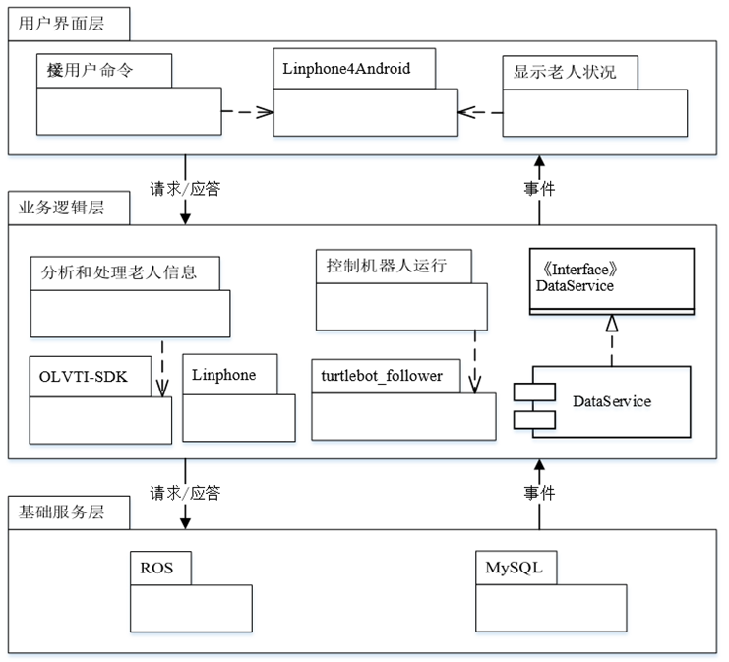
示例：软件体系结构的包图表示
包图表示软件体系结构

Slide 20
1.3.2 软件体系结构的逻辑视图：构件图
描述软件系统中构件及构件间的关系
结点：构件、类和包
关系：构成关系、依赖关系
对软件体系结构的描述
描述软件系统中构件的接口定义及构件间的依赖关系，以便评估软件变更的影响范围
描述软件系统或其中某个局部的构件化设计，为在后续开发阶段实现构件化的软件模块订立设计规约

Slide 21
示例：软件体系结构的构件图表示
构件
接口和端口
关系(依赖)
“Customer”的内部体系结构

Slide 22
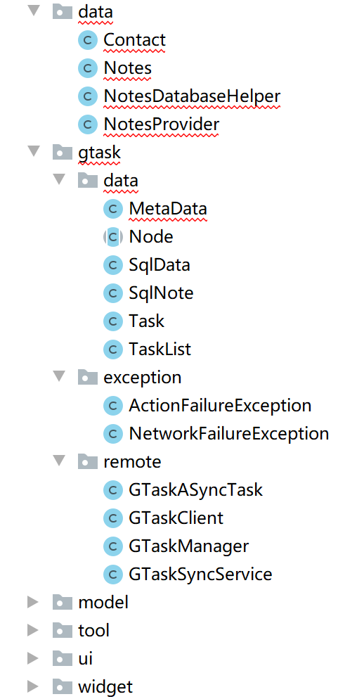
1.3.3 软件体系结构的开发视图
各软件要素源代码的程序分包及目录结构
采用的类库、中间件和框架，它们与逻辑视图中各个软件元素之间的映射关系
小米便签的代码开发视图

Slide 23
1.3.4 软件体系结构的部署视图
部署图
软件安装部署的物理机器及其连接，各个件元素在这些机器上的部署位置
表示软件系统可执行工件在运行环境中的分布情况
工件(Artifact)
工件：软件系统中相对独立的物理实现单元
示例：Windows平台下DLL文件、Java系统中类库（jar）文件
两种部署图
逻辑层面的描述性部署图
物理层面的实例性部署图

Slide 24
示例：描述性部署图
工件
计算节点
通信
构件

Slide 25
1.3.5 软件体系结构的运行视图
软件运行时进程、线程的划分，它们之间的并发和同步，它们与逻辑视图和开发视图之间的映射关系
可用UML的活动图、对象图来表示

Slide 26
1.4 描述软件体系结构的三类UML图
包图
构件图
部署图

Slide 27
1.4.1 包图
视点 | 图（diagram） | 说明
结构 | 包图（package diagram） | 从包层面描述系统的静态结构
 | 类图（class diagram） | 从类层面描述系统的静态结构
 | 对象图（object diagram） | 从对象层面描述系统的静态结构
 | 构件图(component diagram) | 描述系统中构件及其依赖关系
行为 | 状态图(statechart diagram ) | 描述状态的变迁
 | 活动图(activity diagram) | 描述系统活动的实施
 | 通信图(communication diagram) | 描述对象间的消息传递与协作
 | 顺序图(sequence diagram) | 描述对象间的消息传递与协作
部署 | 部署图（deployment diagram） | 描述系统中工件在物理运行环境中的部署情况
用例 | 用例图（use case diagram） | 从外部用户角度描述系统功能

Slide 28
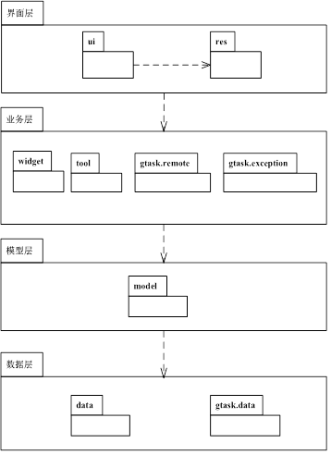
包图
功效
刻画包间的构成和依赖关系
图的构成
节点：包
边：包间的关系
包间的关系
组成和依赖

Slide 29
何为包？
一组具有逻辑关联的UML模型元素（例如用例、类等）、模型图（用例图、类图、交互图、状态图、活动图等），以及其他的包
包在模型管理过程中是配置管理的基本单元，同时也为访问控制提供基本手段
Name

Slide 30
包的作用
作为软件模型的组织单元
将大型软件系统划分成不同包，以构建各类模型
作为模型管理的基本单元
以包为单位分派开发任务安排计划，包是天然的基本处理单元
作为系统高层结构中的组成元素。
逐级细分的包才是软件高层结构中恰当的组成元素
作为访问控制的基本手段
将包视为名字空间，每个模型元素可通过在其名称之前拼接包名，构成全系统范围内的唯一限定名来指称它，正如在文件系统中以文件的全路径名来唯一地指称一个文件

Slide 31
示例：包图

Slide 32
1.4.2 构件图
视点 | 图（diagram） | 说明
结构 | 包图（package diagram） | 从包层面描述系统的静态结构
 | 类图（class diagram） | 从类层面描述系统的静态结构
 | 对象图（object diagram） | 从对象层面描述系统的静态结构
 | 构件图(component diagram) | 描述系统中构件及其依赖关系
行为 | 状态图(statechart diagram ) | 描述状态的变迁
 | 活动图(activity diagram) | 描述系统活动的实施
 | 通信图(communication diagram) | 描述对象间的消息传递与协作
 | 顺序图(sequence diagram) | 描述对象间的消息传递与协作
部署 | 部署图（deployment diagram） | 描述系统中工件在物理运行环境中的部署情况
用例 | 用例图（use case diagram） | 从外部用户角度描述系统功能

Slide 33
构件图
功效
描述软件系统中构件及构件间的构成和依赖关系
图的构成
节点：构件，具有对外接口、可分离和独立功能物理模块
边：构件间的依赖关系

Slide 34
构件及其接口
构件
一个或者多个可独立部署的执行码文件
具有精确定义的供给接口和需求接口
可分离，接口和实现分离
可替换，构件实例可被任何实现相同接口的同一构件实例所替换
接口
一组操作 和/或 属性的说明（不含操作的实现），它用作服务提供方和使用方之间的协议
每个构件还可以定义一些端口（port），每个端口绑定了一组供给接口和/或需求接口
接口由类或构件实现

Slide 35
构件和接口的表示
构件的三种图元
构件及其接口的两种表示方法

Slide 36
示例：构件图

Slide 37
示例：构件图

Slide 38
1.4.3 部署图
视点 | 图（diagram） | 说明
结构 | 包图（package diagram） | 从包层面描述系统的静态结构
 | 类图（class diagram） | 从类层面描述系统的静态结构
 | 对象图（object diagram） | 从对象层面描述系统的静态结构
 | 构件图(component diagram) | 描述系统中构件及其依赖关系
行为 | 状态图(statechart diagram ) | 描述状态的变迁
 | 活动图(activity diagram) | 描述系统活动的实施
 | 通信图(communication diagram) | 描述对象间的消息传递与协作
 | 顺序图(sequence diagram) | 描述对象间的消息传递与协作
部署 | 部署图（deployment diagram） | 描述系统中工件在物理运行环境中的部署情况
用例 | 用例图（use case diagram） | 从外部用户角度描述系统功能

Slide 39
部署图
功效
表示软件系统可执行工件(artifact)在运行环境中的部署和分布情况
工件是指软件中相对独立的物理实现单元，如动态链接库（DLL）文件、Java类库（jar）文件
图的构成
节点：计算节点、工件、构件
边：通信和依赖
两种部署图
逻辑层面的描述性部署图描述软件的逻辑布局
物理层面的实例性部署图针对具体运行环境和特定的系统配置描述软件系统的物理部署情况

Slide 40
描述性部署图的节点
节点
表示软件运行环境中的一组计算资源（如Web服务器、应用服务器、数据库服务器等），软件工件驻留于其中，并依赖其提供的基础服务
工件
以构造型<<artifact>>标识，工件位于节点图元之内
构件
位于节点之内的构件表示该构件部署于相应节点，位于节点之外的构件主要用来指明工件与构件之间的依赖关系
与用例有关的执行者
在部署图中引入执行者意在强调执行者与部署于节点中的工件之间的使用关系及信息交互

Slide 41
描述性部署图的边
节点之间的通信关联
表示两个节点间的通信连接
工件之间的依赖关系
如果工件定义了对外接口，那么应确保工件间的依赖关系表现为工件接口上的依赖关系，如此可降低工件之间的耦合度
工件与构件之间的依赖关系
表示工件具体实现了构件
用例执行者与工件之间的依赖关系
表示执行者使用工件提供的服务或工件使用执行者提供的服务

Slide 42
示例：描述性部署图

Slide 43
实例性部署图
实例性部署图与描述性部署图之间的关系可类比为对象图与类图之间的关系
实例性部署图中节点的命名方式为“节点名: 类型名”，其中类型名为描述性部署图中的节点名

Slide 44
部署图的建模原则
节点按行上下对齐，按列左右对齐，边绘制成水平线段、垂直线段或者由水平、垂直两种线段组合而成的折线，避免斜线
工件和构件的放置应尽量使依赖关系的方向从左至右
供给接口位于构件的左侧，需求接口位于构件的右侧

Slide 45
示例：实例性部署图

Slide 46
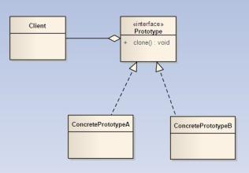


1.5 软件设计模式
借用以往的经验来解决问题
以设计重用为目的，采用一种良定义的、正规的、一致的方式记录的软件设计经验
关注在一般或特定设计环境中可能重复出现的设计问题，并给出经过充分实践考验的软件解决方案
名称
问题
施用和约束条件
解决方案
效果

Slide 47
不同抽象层次的设计模式
整体、全局
体系结构风格
面向整个软件系统
构件设计模式
面向子系统或者构件
实现设计模式
针对子系统或构件中的某个特定问题
局部
细节

Slide 48
体系结构设计风格
面向整个软件系统，在抽象层次给出软件体系结构的结构化组织方式
提供一些预定义的子系统或者构件，规定其职责，明确它们之间的相互关系、协作方式的规则或指南
针对不同的问题采用不同的体系结构模式

Slide 49
常用软件体系结构风格
分层风格
管道与过滤器风格
黑板风格
MVC风格
SOA风格
总线风格
……

Slide 50
1.5.1 分层体系结构模式
模式思想
将软件系统按照抽象级别逐次递增或递减的顺序，组织为若干层次，每层由一些抽象级别相同构件组成
典型层次示例
顶层：直接面向用户提供软件系统的交互界面
底层：则负责提供基础性、公共性的技术服务，它比较接近于硬件计算环境、操作系统或数据库管理系统
中间层：介乎二者之间，负责具体的业务处理
何为抽象级别？

Slide 51
示例：分层体系结构风格
界面
交互和约束
业务
合理地设计抽象层次和组织软构件是关键
服务

Slide 52
分层体系结构模式的约束
层次间的关系
每层为其紧邻上层提供服务，使用紧邻下层所提供的服务
上层向下层发出服务请求，下层为上层反馈服务结果
下层向上层提供事件信息，上层对下层通知做出处理
服务接口的组织方式
层次中的每个构件分别公开其服务接口
每个层次统一对外提供整合的服务接口

Slide 53
分层体系结构模式的特点
松耦合
减低整个软件系统的耦合度
可替换
一个层次可以有多个实现实例
可复用
层次和整个系统可重用
标准化
支持体系结构及其层次、接口的标准化

Slide 54
1.5.2 管道与过滤器风格
构件
将软件功能实现为一系列处理步骤，每个步骤封装在一个过滤器构件中
连接子
相邻过滤器间以管道连接，一个过滤器的输出数据借助管道流向后续过滤器，作为其输入数据
数据
软件系统的输入由数据源（data source）提供
软件最终输出由源自某个过滤器的管道流向数据汇（data sink）
典型数据源和数据汇包括数据库、文件、其他软件系统、物理设备等

Slide 55
管道与过滤器模式的示例

Slide 56
管道与过滤器风格的约束
过滤器与管道之间的协作方式
过滤器以循环的方式不断地从管道提取输入数据，并将其输出数据压入管道，称为主动过滤器
管道将输入数据压入到位于其目标端过滤器，过滤器被动地等待数据，称为被动过滤器
管道负责提取位于其源端过滤器的输出数据
设计考虑
如果管道连接的两端均为主动过滤器，那么管道必须负责它们之间的同步，典型的同步方法是先进先出缓冲器
如果管道的一端为主动过滤器，另一端为被动过滤器，那么管道的数据流转功能可通过前者直接调用后者来实现

Slide 57
示例：管道与过滤器风格
词法
分析
语法
分析
生成中间码
代码
优化
源代
码
词法分析结果
语法分析结果
中间
码
可执行代码
编译器采用的就是一个典型的管道/过滤器风格

Slide 58
管道与过滤器模式的特点
自然地解决具有数据流特征的软件需求
可独立地更新、升级过滤器来实现软件系统的扩展和进化

Slide 59
1.5.3 黑板风格
将软件系统划分为黑板、知识源和控制器三类构件
黑板：负责保存问题求解过程中的状态数据，并提供这些数据的读写服务
知识源：负责根据黑板中存储的问题求解状态评价其自身的可应用性，进行部分问题求解工作，并将此工作的结果数据写入黑板
控制器：负责监视黑板中不断更新的状态数据，安排（多个）知识源的活动。

Slide 60
黑板风格示意图

Slide 61
黑板风格的约束
控制构件通过观察黑板中的状态数据来决定哪些知识源对后续的问题求解可能有所贡献，然后调用这些知识源的评价功能以选取参与下一步求解活动的知识源
被选中的知识源基于黑板中的状态数据将问题求解工作向前推进，并根据结果更新黑板中的状态数据
控制构件不断重复上述控制过程，及至问题求解获得满意的结果

Slide 62
黑板风格的特点
可灵活升级和更换知识源和控制构件
知识源的独立性和可重用性好
知识源之间没有交互
软件系统具有较好的容错性和健壮性
知识源的问题求解动作是探索性的，允许失败和纠错

Slide 63
1.5.4 MVC风格
模型构件
负责存储业务数据并提供业务逻辑处理功能
视图构件
负责向用户呈现模型中的数据
控制器
在接获模型的业务逻辑处理结果后，负责选择适当的视图作为软件系统对用户的界面动作的响应

Slide 64
MVC体系结构示意图

Slide 65
MVC风格的约束
创建视图，视图对象从模型中获取数据并呈现用户界面
视图接受界面动作，将其转换为内部事件传递给控制器
所有视图在接获来自模型的业务数据变化通知后向模型查询新的数据，并据此更新视图
控制器将用户界面事件转换为业务逻辑处理功能的调用
控制器根据模型的处理结果创建新的视图、选择其他视图或维持原有视图
模型进行业务逻辑处理，将处理结果回送给控制器，必要时还需将业务数据变化事件通知给所有视图

Slide 66
1.5.5 SOA风格
将软件系统的软构件抽象为一个个的服务（Service），每个服务封装了特定的功能并提供了对外可访问的接口
任何一个服务既可以充当服务的提供方，接受其他服务的访问请求；也可充当服务的请求方，请求其他服务为其提供功能
任何服务需要向服务注册中心进行注册登记，描述其可提供的服务以及访问方式，才可对外提供服务

Slide 67
SOA软件体系结构风格示意图
服务注册中心
查询服务
注册和发布服务
服务请求方
服务提供方
访问和获得服务

Slide 68
SOA风格的特点
将服务提供方和服务请求方独立开来，因而支持服务间的松耦合定义
允许任何一个服务在运行过程中所扮演角色的动态调整，支持服务集合在运行过程中的动态变化，因而具有非常强的灵活性
提供了诸如UDDI、SOAP、WSDL等协议来支持服务的注册、描述和绑定等，因而可有效支持异构服务间的交互

Slide 69
1.5.6 消息总线风格
包含了一组软构件和一条称为“消息总线”的连接件来连接各个软构件
消息总线成为软构件之间的通信桥梁，实现各个软构件之间的消息发送、接收、转发、处理等功能
每一个软构件通过接入总线，实现消息的发送和接收功能

Slide 70
消息总线风格示意图
软构件
软构件
软构件
消息总线
软构件
软构件

Slide 71
讨论：实践项目的软件体系结构
基于上述软件体系结构模式，思考你的实践项目应该采用什么样的软件体系结构模式？为什么？

Slide 72
内容
何为软件体系结构
概念、视图、模型及UML表示
软件体系结构风格
软件体系结构设计
任务、目标、要求和原则
体系结构设计过程
文档化和评审软件体系结构设计
文档模板、验证原则

Slide 73
2.1 软件体系结构设计的任务
建立满足软件需求的软件体系结构
明确定义各子系统、构件、关键类的职责划分及协作关系
明确它们在物理运行环境下的部署
特点
针对软件系统全局性、基础性技术问题给出技术解决方案
宏观、全局、层次、战略、多视点、关键性

Slide 74
软件体系结构设计示意图
软件体系结构风格
功能性需求
软件体系
结构设计
质量需求
软件体系
结构模型
开发约束需求
遗留软件和可重用软件资源

Slide 75
2.2 软件体系结构设计的目标
满足软件需求
实现软件需求
……
追求高质量
可扩展
可伸缩
易维护
…….
满足
软件体系结构设计
软件需求
软件体系结构模型
高质量
制约因素
非功能需求在体系结构设计中起着非常重要的作用

Slide 76
软件体系结构设计 vs 软件需求
体系结构是以软件需求实现为目标的软件设计蓝图
软件需求是体系结构设计的基础和驱动因素
软件需求，尤其是非功能需求，对软件体系结构具有关键性的塑形作用
软件需求
软件体系结构设计
软件体系结构模型
制约因素

Slide 77
软件体系结构设计 vs 详细设计
体系结构设计为详细设计提供可操作指导
详细设计是对体系结构设计中设计要素的局部设计
详细设计须遵循体系结构设计：如接口和约束
详细设计只能实现、不能更改体系结构设计中规定模块的接口和行为
迭代设计、反复精化、持续优化
体系结构设计
人机界面设计
详细
设计
整合与验证
基于体系结构设计的结果来指导详细设计

Slide 78
软件体系结构设计的重要性和关键性
承上启下
软件需求 — 详细设计，后续的详细设计和软件实现的主要工作基础
影响深远
对性能、灵活性、可修改性、可扩充性等质量需求的影响是决定性的，软件质量的瓶颈
定型质量
对软件质量的全局性、决定性影响

Slide 79
思考和讨论
对比建筑物的体系结构设计，如果软件体系结构设计的不好，会产生什么样的问题？
CTI软件开发的实际经历

Slide 80
2.3 软件体系结构设计的过程

Slide 81
软件体系结构设计的原则
高层抽象和组织
模块化
信息隐藏
软件重用
多视点分离
遵循这些设计原则有助于得到高质量的软件体系结构

Slide 82
2.3.1 设计初步的软件体系结构
任务
基于功能性和非功能性软件需求，参考业界已有的软件体系结构设计风格，设计出目标软件系统的初始体系结构，明确每个构件的职责以及构件间的通信和协作关系
输出：初步的软件体系结构
针对软件需求，寻求体系结构风格，给出初步和粗糙的顶层架构，以供后续设计阶段的精化和细化
无需关注架构中各个子系统或构件内部的实现细节
用UML中的包图对所设计的顶层架构进行直观的表示

Slide 83
初始体系结构设计的方法
初创体系结构设计
关键软件需求
一个或者多个初始体系结构模式
体系结构模式
软件开发经验

Slide 84
辨识关键软件需求
确定最能体现待开发软件特色的核心功能需求
通常是杀手功能，独有的功能
确定核心或基础性功能
其他功能依赖于这些功能或仅当这些功能实现后其他功能才有意义
确定为实现对外接口所必需的支持功能
对外接口的实现依赖于这些功能需求项的实现
标识实现难度较大、实现风险较高的功能
高难度、高风险功能的设计，及其可操作的风险化解策略
确定对用户满意度影响大的功能需求
直接影响用户对软件系统的评价
剔除对体系结构塑形无贡献的功能需求项
抛弃不重要的软件需求

Slide 85
根据关键需求选择合适体系结构风格
积累体系结构风格清单
人们总结出了几十种软件体系结构风格
对风格进行分门别类
便于快速找到适合于关键需求的风格
要熟悉每种风格的特点和应用场所
各种风格适合解决的问题和需求
针对关键需求对比多种风格
正面效果是否适合、负面效果是否可容忍、是否与关键需求相冲突

Slide 86
不同体系结构风格适合的应用
类别 | 特点 | 典型应用
管道/过滤器风格 | 数据驱动的分级处理，处理流程可灵活重组，过滤器可重用 | 数据驱动的事务处理软件，如编译器、Web服务请求等
层次风格 | 分层抽象、层次间耦合度低、层次的功能可重用和可替换 | 绝大部分的应用软件
MVC风格 | 模型、处理和显示的职责明确，构件间的关系局部化，各个软构件可重用 | 单机软件系统，Web应用软件系统
SOA风格 | 以服务作为基本的构件，支持异构构件之间的互操作，服务的灵活重用和组装 | 部署和运行在云平台上的软件系统
消息总线风格 | 提供统一的消息总线，支持异构构件之间的消息传递和处理 | 异构构件之间消息通信密集型的软件系统

Slide 87
示例：初步软件体系结构的设计(1)
“空巢老人看护软件”的关键软件需求
监视老人、自主跟随老人、获取老人信息、检测异常状况、通知异常状况、控制机器人、视频/语音交互、提醒服务等八项功能性需求为核心软件需求。其他二项软件需求为非关键软件需求。
分析不同质量需求对软件系统的竞争力带来的影响和挑战，可将性能、易用性、安全性、私密性、可靠性、可扩展性等质量需求作为关键需求
“空巢老人看护软件”需要采用分布式的运行和部署形式，前端软件制品部署在Android手机上，后端软件制品要支持多种机器人的运行，以方便老人家属和医生的灵活和便捷使用。该开发约束将作为关键软件需求来指导软件体系结构的设计。

Slide 88
示例：初步软件体系结构的设计(2)
“空巢老人看护软件”初步软件体系结构设计

Slide 89
2.3.2 重用开源软件及已有软件资产
搜索已有的粗粒度软件资产
可重用的软件开发包，如函数库、类库、构件库等
互联网上的云服务，为特定问题提供独立功能，如身份验证、图像识别、语音分析等等
遗留软件系统，已存在的软件系统
开源软件，提供针对特定功能的完整程序代码
寻找可用于支持目标软件系统构建的软件制品
实现软件架构中某个（些）子系统或构件的功能

Slide 90
将软件资产集成到体系结构设计中
可直接使用的软件资产
清晰地定义它们与当前软件系统间的交互接口
包括数据交换的格式、互操作协议等
不可直接使用但具复用潜力的设计资产
采用接口重构、适配器等方法将其引入到当前体系结构中
接口重构是指，调整当前体系结构中面向可复用设计资产的调用接口，使之与其提供的服务接口相匹配

Slide 91



到哪里找开源软件？
Github(github.com/)
开源软件托管平台和开源社区，180万商业组织，2700万开发者，8000万个版本库
SourceForge(sourceforge.net/）
开源软件仓库和开发平台，370万用户，43万项目
Gitee(www.gitee.com/)
中国人的开源社区
......

Slide 92
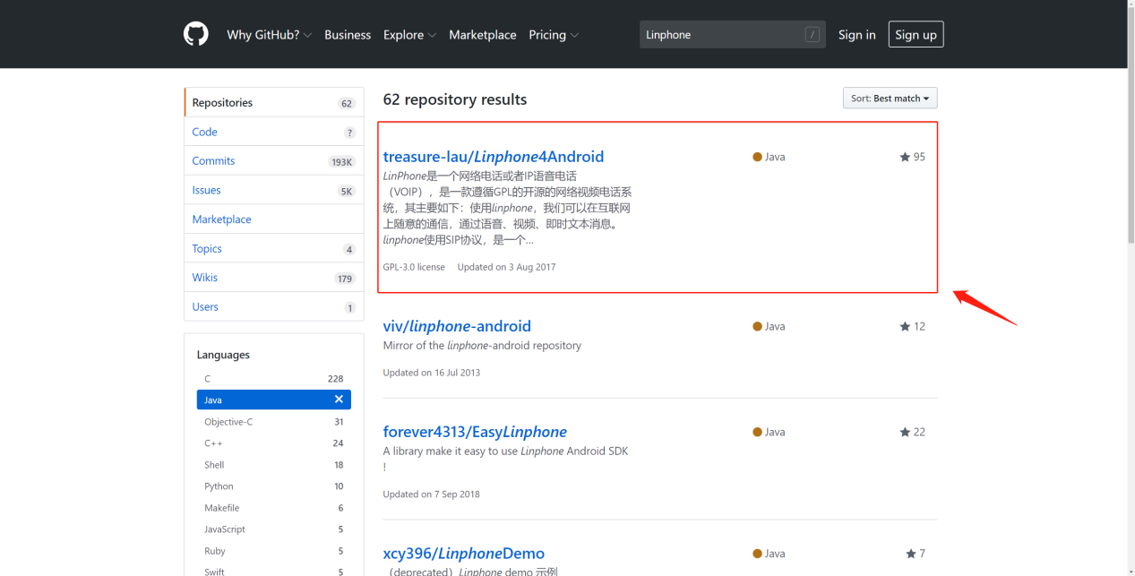
示例：搜寻和重用软件资产(1)
软件系统需要实现“视频/语音双向交互”的功能
访问GitHub，在搜索框输入“Linphone”
点击进入“Linphone”查看开源软件项目
下载和获取“Linphone”开源代码

Slide 93
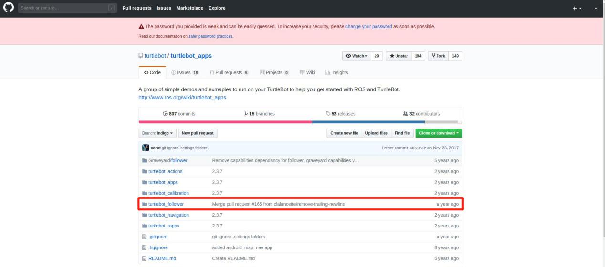
示例：搜寻和重用软件资产(2)
机器人的自主跟随功能
搜寻和重用ROS代码“turtlebot_follower”来实现
在Github搜索“turtlebot app”
点击“turtlebot_follower”，阅读和下载其开源代码

Slide 94
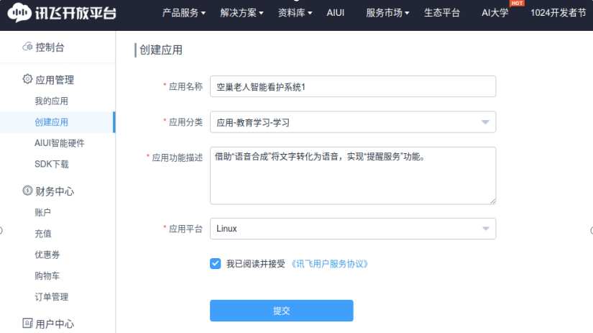
示例：搜寻和重用软件资产(3)
搜寻和重用“离线语音合成”软件包OLVTI-SDK实现文字到语音转换
讯飞开放平台（www.xfyun.cn/）提供“离线语音转换和合成”功能
平台提供软件开发包SDK

Slide 95
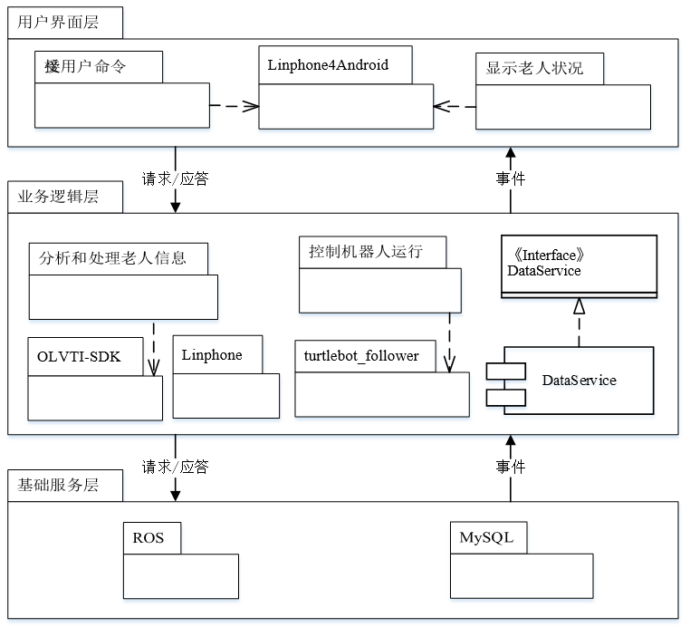
示例：“空巢老人看护软件”的开源软件重用

Slide 96
思考和讨论
为什么软件体系结构设计时要考虑重用粗粒度软件资产？
如果在此过程中没有考虑软件重用，会带来什么样问题？
软件体系结构设计阶段的软件重用有何特点？

Slide 97
2.3.3 精化软件体系结构
选择软件体系结构所依赖的公共基础设施
确定其中的基础性服务，从而为目标软件系统的运行提供基础性的技术支撑，如操作系统、软件中间件、数据库管理系统、软件开发框架、安全服务等
确定软件体系结构中的设计元素
包括子系统、软构件和关键设计类等，明确其职责和接口，从而为开展详细设计奠定基础

Slide 98
确定公共基础设施及服务
软件体系结构中的各个要素（如软构件、子系统等）都需要依赖于特定的基础设施来运行
从最底层的操作系统，到稍高层次的软件中间件、软件开发框架等等，或者表现为诸如数据库管理系统、消息中间件等形式
为目标软件系统的运行提供基础性的技术支持，而且还为目标软件系统的构造提供可重用的基础服务

Slide 99
设计其所需的基础服务
结合软件需求以及基础设施提供的功能及接口，开展基础服务的设计
如数据持久服务、隐私保护服务、安全控制服务、消息通讯服务等等
基础服务应具有良好的稳定性，即使软件需求发生了变化，基础服务仍可为其提供服务

Slide 100
示例：“空巢老人看护软件”的基础设施

Slide 101
确立设计元素
基于初步软件体系结构，以实现软件需求为目标，精化和确立设计元素，明确设计元素的职责划分及相互间的协同
设计元素
三类：子系统、构件和类
设计元素的接口及相互间的协作
子系统
构件
类

Slide 102
（1）确定子系统及其接口
遵循问题分解和系统组织思想，将分析类按相关性原则加以组织和归类，形成软件系统的若干子系统
用例相关性原则：将用例按业务相关性或相似性进行分组，每组用例组成一个子系统，参与这些用例的实现的分析类均成为此子系统的“设计类”
实现途径相关性原则：分析用例的交互图，将具有相关或相似业务处理职责的控制类归为一个子系统；或将所有这些控制类的职责归并后按某种业务上的相关性或相似性进行分组，每组职责归为一个子系统
实体类相关性：从便于管理和控制的角度，将分析模型中的实体类进行分组，每组对应于一个子系统，由子系统对所属的实体类加以管理

Slide 103
评估和改进所确立的子系统
每个子系统有明确、独立的职责
不同子系统间的职责是正交的，不应具有相同或相似职责
所有子系统职责覆盖软件系统所有职责
避免特别庞大或特别细小的子系统
子系统接口极小化，仅公开为外界使用该子系统所必需的接口函数，尽可能隐藏内部实现细节

Slide 104
确定子系统的接口
每个子系统需要提供二类接口与外界进行交互
服务提供接口：支持外部设计元素访问子系统
服务请求接口：支持子系统访问外部设计元素以完成子系统职责
一个子系统可根据业务处理的需要，定义一个或者多个服务提供接口和服务请求接口

Slide 105
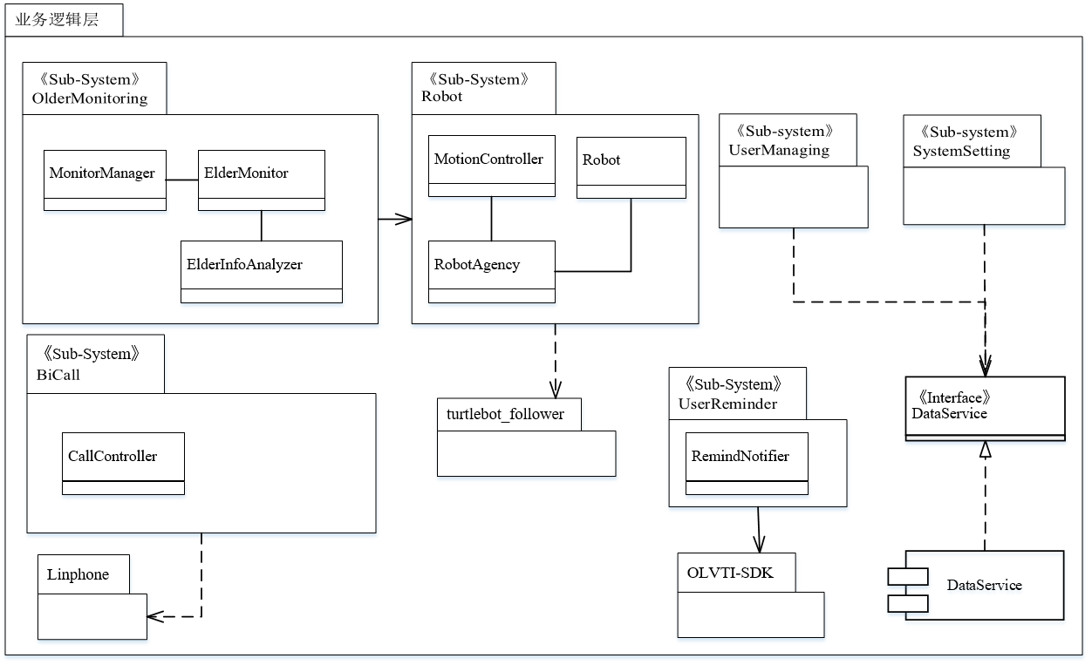
示例： 确定“空巢老人智能看护系统”子系统
子系统
OlderMonitoring
Robot
BiCall
UserReminder
……

Slide 106
（2） 确定构件及其接口
将一些分析类的相似或相关职责封装为一个构件，通过接口向软件系统的其他部分提供功能和服务
构件的内聚度应该高于子系统
构件的设计应该追求可复用性目标
构件的规模小于子系统
子系统中可以包含构件，但构件中不会包含子系统

Slide 107
（3）确定关键设计类及其接口
关键设计类
对于软件需求的实现具有比较重要的作用，但未归入子系统和构件的某项职责
与子系统或构件交互，或者作为软件体系结构中已有的设计元素之间的交互“桥梁”，缺少这种交互将导致体系结构无法完整地实现某项重要的软件需求
所谓关键是指重要、不可或缺

Slide 108
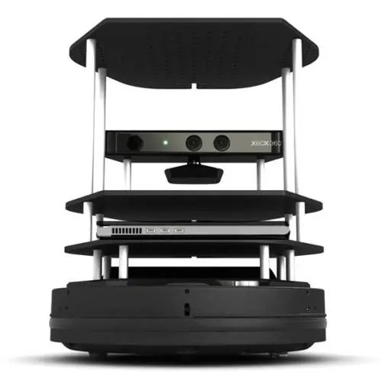
2.3.4 设计部署模型
设计软件系统的物理部署模型
刻画软件系统的各个子系统、软构件如何部署到计算节点上运行的，描述它们的部署和运行环境
智能手机
PC机
《Artifact》
ElderCarer App
《Artifact》
RobotControl
《Component》
DataService
《OS》
Android
《Framework》
ROS
《DBMS》
MySQL
Turtlebot 2
Robot
《OS》
Ubuntu

Slide 109
思考和讨论
子系统和构件都提供了接口，可对外提供服务和功能，那么二者有何区别和联系？
在什么情况下应该设计为子系统，在什么情况下应该设计为软构件？

Slide 110
2.4 整合体系结构设计
整合和组织体系结构设计产生的设计结果
包括引入的开源软件和软件资产、顶层软件架构、确定的各类设计元素等等
整合的目的
理清设计元素间的关系，明确它们之间的交互和协作
确保所产生的软件设计模型具有更好的模块性、封装性、可重用性等特征
最终获得目标软件系统体系结构的完整逻辑视图

Slide 111
整合体系结构设计
整合外部系统对应的子系统与分析模型中负责与外部系统交互的边界类
子系统是服务提供方，边界类是服务请求方
整合引入的开源软件或者软件资产
必要时引入相关的接口以实现开源软件或者软件资产与设计元素之间的交互，从而它们与软件系统的设计融合
整合外部系统与目标软件系统中的设计类
进一步清晰地定义相关的接口，支持它们之间的协作

Slide 112
优化体系结构设计
分解一些规模较大的子系统
合并若干职责相同或相似的设计元素
以软件重用为目的适当的调整设计元素所封装的功能、承担的职责和对外提供的接口
用简洁的软件元素，以尽可能高效、合理的方式实现所有软件需求
将不同设计元素中的公共职责提取成为服务构件或服务类

Slide 113
整合体系结构设计的结果
设计元素的职责划分更为明确
系统与外部接口、相关设计元素间的接口和协作更为清晰
整体体系结构设计方案更为优化

Slide 114
内容
何为软件体系结构
概念、视图、模型及UML表示
软件体系结构风格
软件体系结构设计
任务、目标、要求和原则
体系结构设计过程
文档化和评审软件体系结构设计
文档模板、验证原则

Slide 115
撰写软件体系结构设计文档
文档概述
系统概述
设计目标和原则
设计约束和现实限制
逻辑视点的体系结构设计
部署视点的体系结构设计
开发视点的体系结构设计
运行视点的体系结构设计

Slide 116
评审软件体系结构设计
满足性
体系结构是否能够满足软件需求，体系结构怎样满足软件需求
优化性
体系结构是否以充分优化方式实现所有软件需求项
可扩展性
是否易于扩展，以应对软件需求的变化
可追踪性
软件体系结构中的所有设计元素是否有相对应的软件需求项
详尽程度
体系结构的详略程度是否恰当

Slide 117
软件体系结构设计的输出
软件模型
用UML包图、部署图等描述的软件体系结构模型
软件文档
体系结构设计规格说明书文档

Slide 118
小结
软件体系结构设计的特殊性
具有宏观、全局、层次、战略、多视点、关键性等特点
逻辑视点、物理视点等，可用包图、部署图来表示
软件体系结构设计的重要性
针对软件系统全局性、基础性技术问题给出技术解决方案
软件体系结构的风格
管道、层次、MVC、黑板等等，针对不同软件需求及特点
软件体系结构设计的过程、策略和成果
考虑软件关键需求、利用已有软件资产、关注软件质量
软件体系结构的设计模型和文档

Slide 119
综合实践一
任务：开源软件的体系结构设计
方法
针对开源软件新增加的软件需求，考虑软件体系结构风格，搜寻可用的软件资源（包括开源软件），扩展和优化原有的软件体系结构，引入新的设计元素或者重新设计软件体系结构
要求
针对开源软件及其新构思的软件需求，在原有软件体系结构的基础上，调整、优化或重新设计开源软件的体系结构
结果：软件体系结构模型（至少包括逻辑视点和物理视点的体系结构模型），软件体系结构设计文档

Slide 120
综合实践二
任务：软件体系结构设计
方法
针对关键软件需求，考虑软件体系结构风格，搜寻可用的软件资源（包括开源软件），设计初步的软件体系结构；对软件体系结构进行精化设计，进一步确定其软构件、子系统和设计类等设计元素，以满足所有软件需求；给出软件体系结构的部署模型
要求
针对构思的软件需求，开展软件体系结构设计，产生软件体系结构设计模型
结果：软件体系结构模型（至少包括逻辑视点和物理视点的体系结构模型），软件体系结构设计文档

Slide 121
思考和讨论
软件体系结构设计的最大挑战是什么？如何分析和评价软件体系结构设计的质量？

Slide 122

问题和讨论

